Slide 1

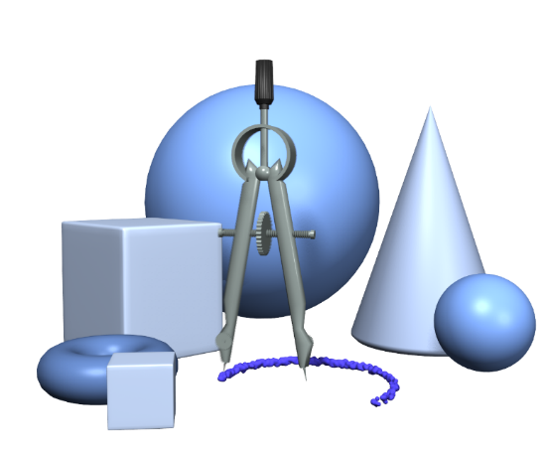
вращения
Т
Л
Е
А

Slide 2
Цилиндр
        Понятие цилиндра
        Определение цилиндра
Поверхность цилиндра
Развертка цилиндра
  Площадь поверхности и объем цилиндра
        Сечения цилиндра
        Решение задач

Slide 3
Понятие цилиндра
О
А
ОО₁ – высота,
ось симметрии
ОА и О₁А₁ – радиусы
АА₁ – образующая
О₁
А₁

Slide 4
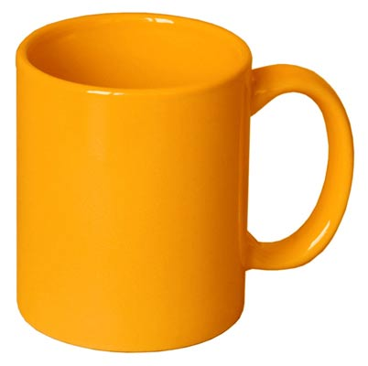
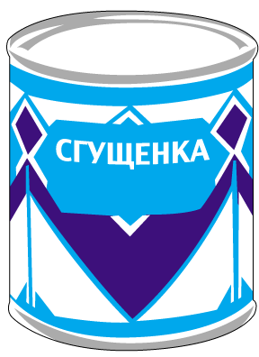
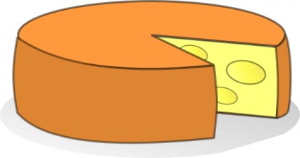

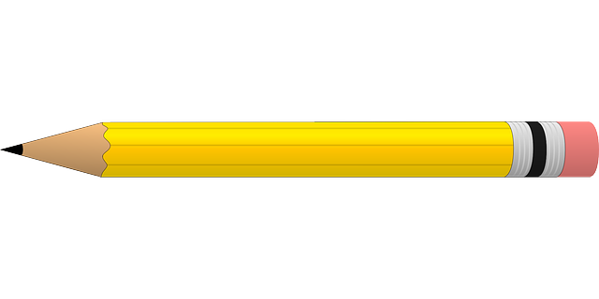

Slide 5
Определение цилиндра

Slide 6
Поверхность цилиндра
верхнее
основание
боковая
поверхность
нижнее
основание

Slide 7
Развертка цилиндра
верхнее
основание
r
h
C=2πr
боковая
поверхность
r
нижнее
основание

Slide 8
Площадь
поверхности
цилиндра
r
h
Объем
цилиндра
r

Slide 9
Сечения цилиндра

Slide 10
Решение задач
В
В₁
К₁
О₁
О₁
А₁
С
В
К
К
О
О
А
А

Slide 11
Конус
        Понятие конуса
Поверхность конуса
Развертка конуса
  Площадь поверхности и объем конуса
        Сечения конуса
        Решение задач

Slide 12
Понятие конуса
S
SА – образующая
SO – высота
ОА – радиус основания
О
А

Slide 13



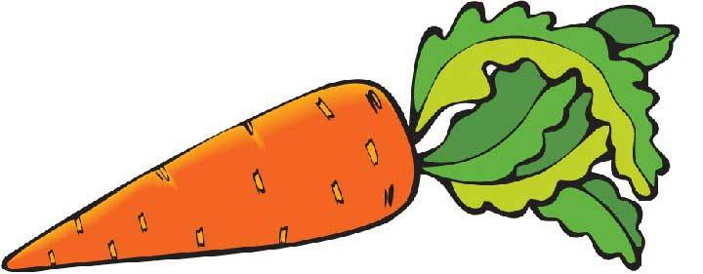

Slide 14
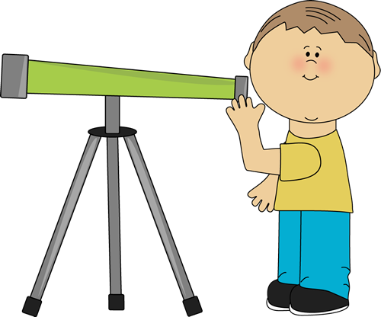
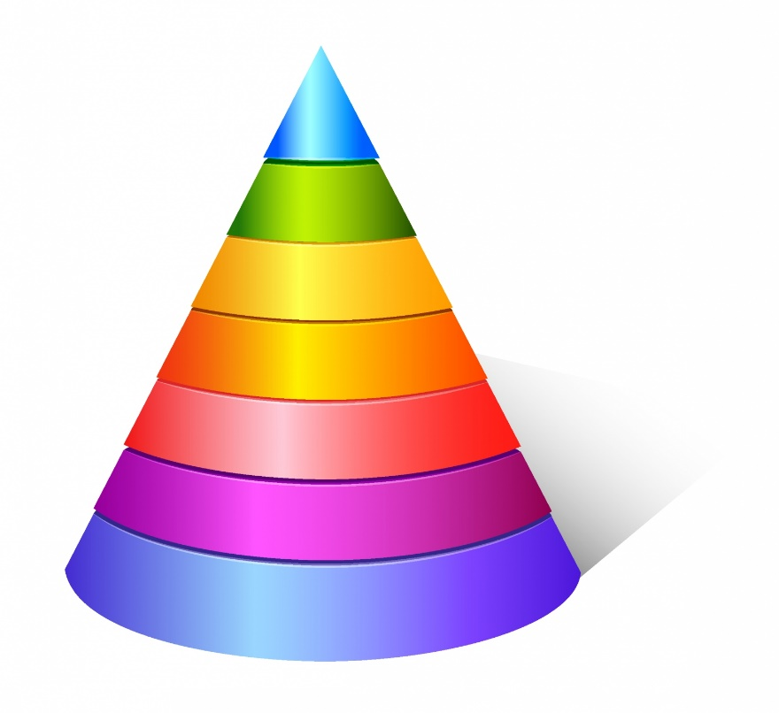

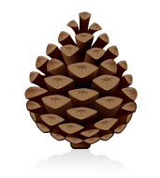

Slide 15
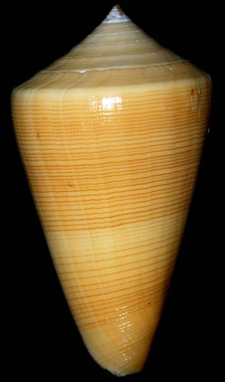
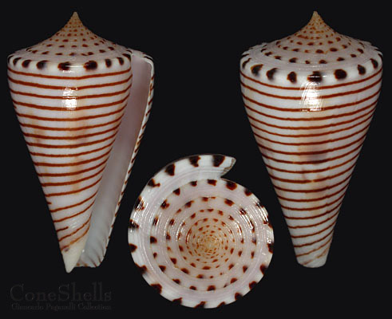
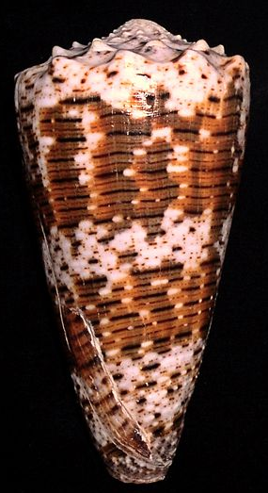
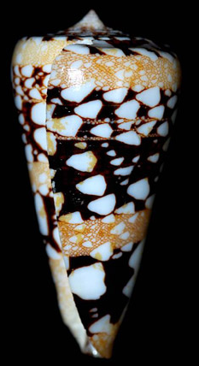
Конусы – это своеобразное семейство брюхоногих моллюсков, получившее широкую известность благодаря своей красоте и ядовитости. Представители этой группы очень разнообразны, к тому же ежегодно открывают новые виды, так что в настоящее время в семействе их насчитывается уже 550.

Slide 16
Определение конуса

Slide 17
Поверхность конуса
боковая
поверхность
основание

Slide 18
Развертка конуса
боковая
поверхность −
круговой
сектор
α
l
C=2πr
основание – круг
r

Slide 19
Площадь поверхности конуса
l
α
l

Slide 20
Объем конуса
Площадь поверхности конуса
h
l
r

Slide 21
Сечения конуса

Slide 22
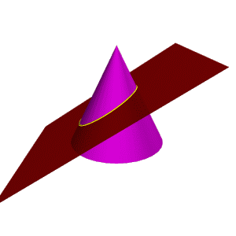
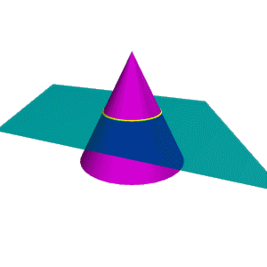

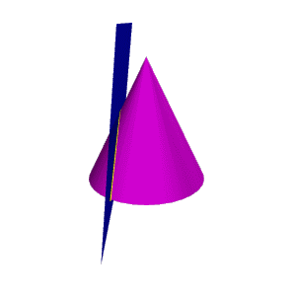

Slide 23
Решение задач
S
S
O
O
B
A
A
В

Slide 24
Усеченный конус
      Понятие усеченного конуса
      Усеченный конус
      Поверхность усеченного конуса
      Площадь поверхности и объем усеченного конуса

Slide 25
Понятие усеченного конуса

Slide 26
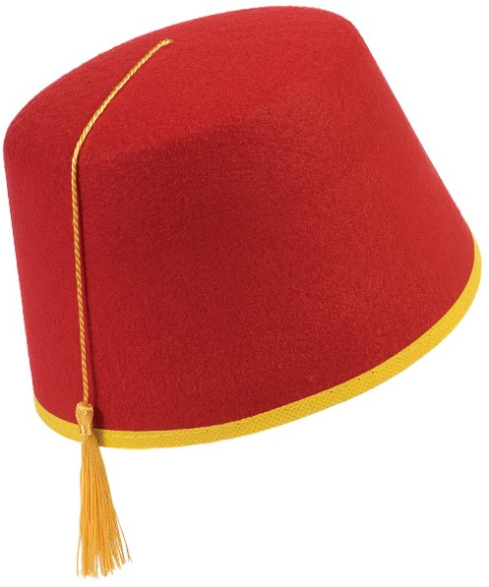
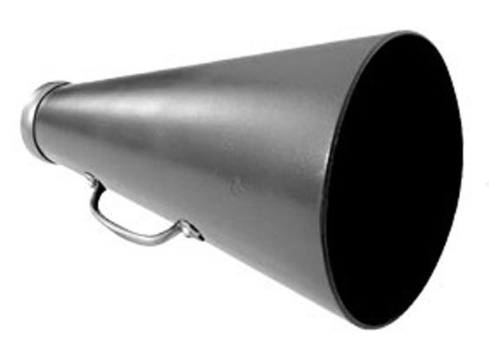
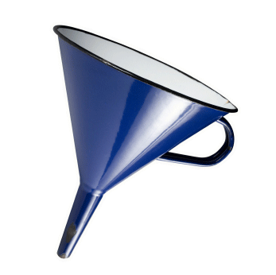
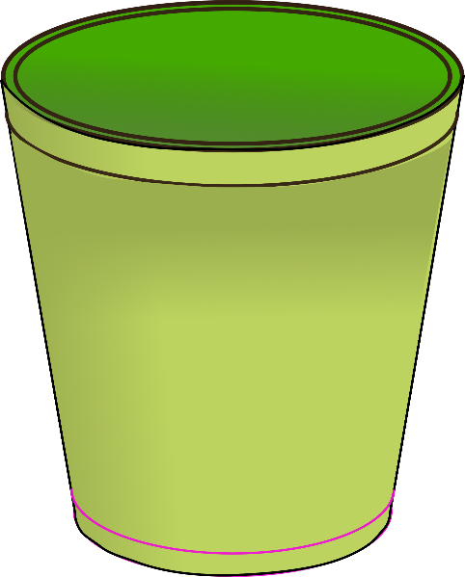
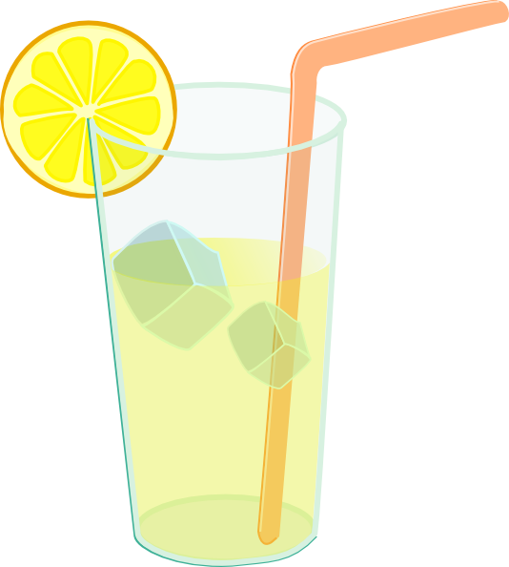

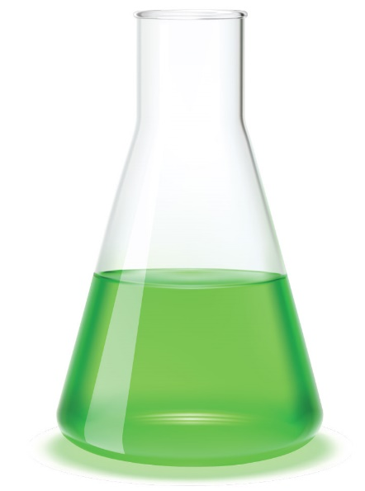
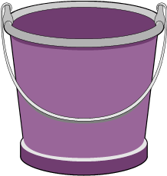

Slide 27
Усеченный конус
ОА – радиус верхнего основания
О
А
ОО₁ – высота
О₁А ₁ – радиус нижнего основания
О₁
А₁
АА ₁ – образующая

Slide 28
Поверхность усеченного конуса
верхнее
основание
боковая
поверхность
нижнее
основание

Slide 29
Площадь поверхности усеченного конуса
Объем усеченного
конуса
r
h
l
R

Slide 30
Сфера и шар
        Понятие сферы
        Понятие шара
        Уравнение сферы
  Площадь поверхности и объем шара
        Сечения шара
        Решение задач

Slide 31
Понятие сферы
О – центр сферы
ОА – радиус
О
А
Сферой называется поверхность, состоящая из всех точек пространства, расположенных на данном расстоянии от данной точки шара

Slide 32


Slide 33
Понятие шара
ОА – радиус
О
А
Тело, ограниченное сферой, называется шаром

Slide 34
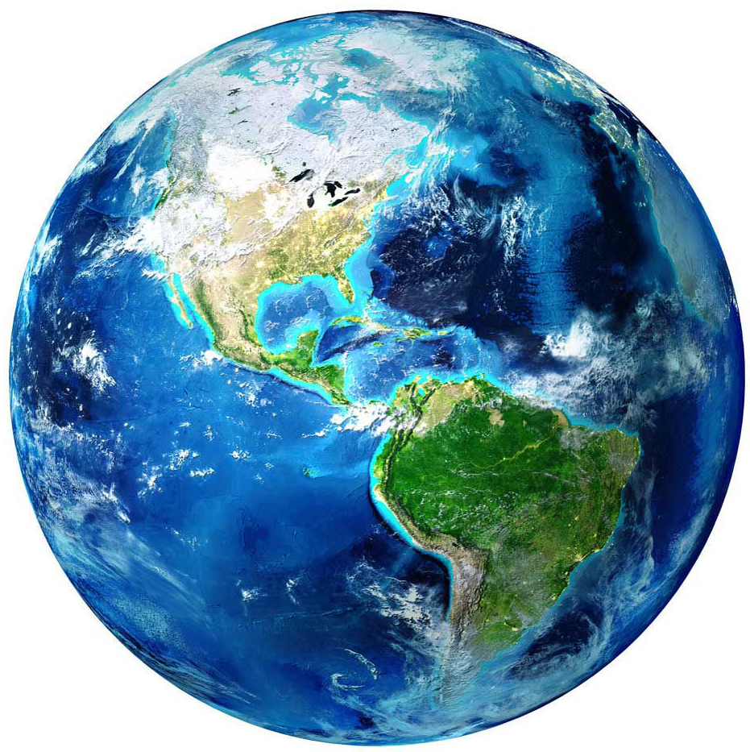
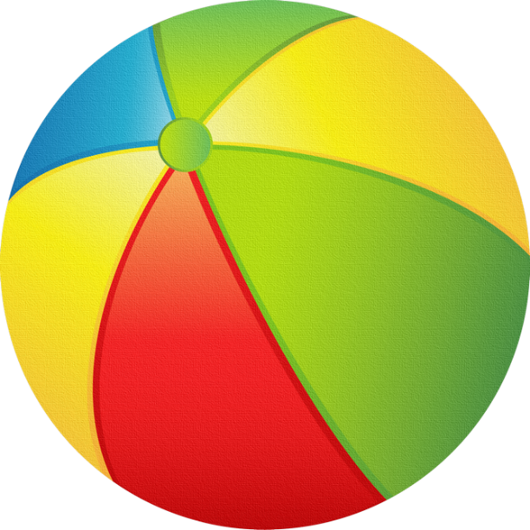
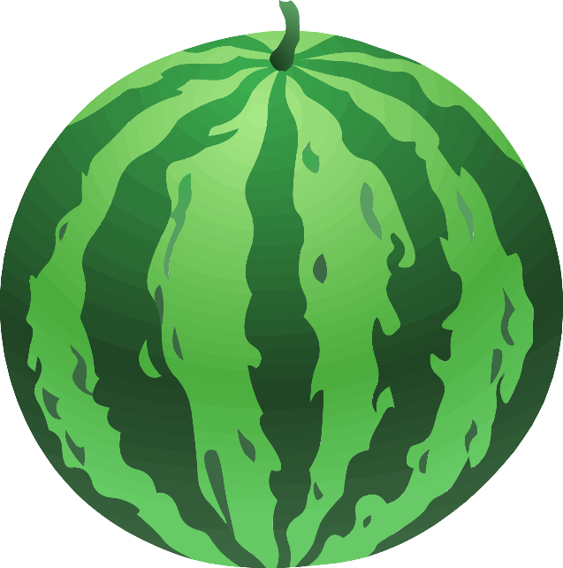

Slide 35
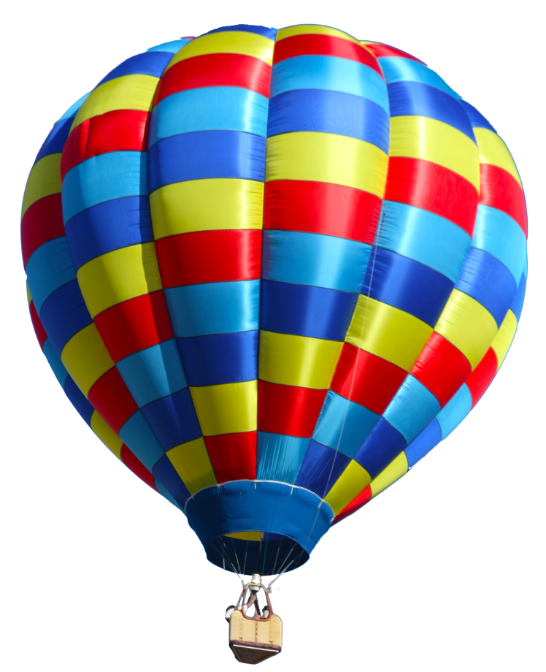

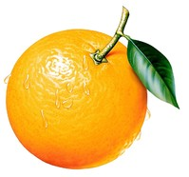
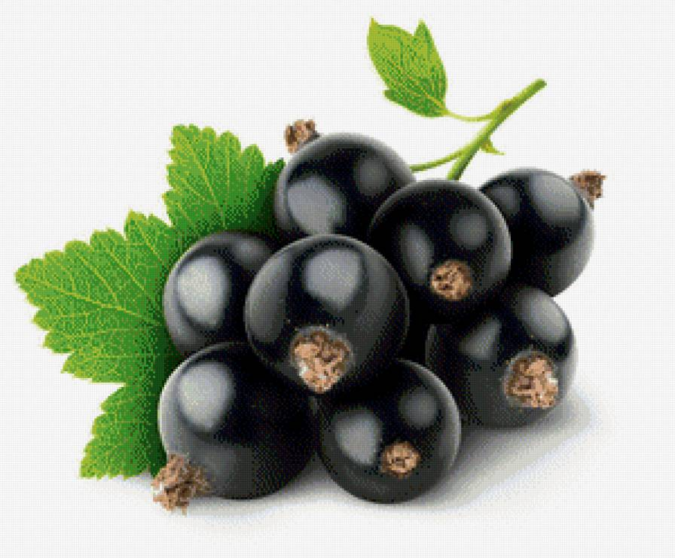
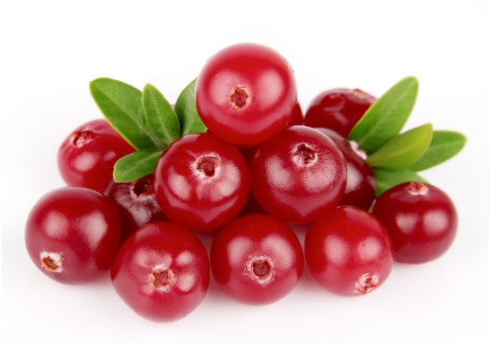

Slide 36
Уравнение сферы
z
B
R
A
у
О
х

Slide 37
Объем шара
Площадь поверхности шара
О
А

Slide 38
Сечения шара
О
Диаметральное сечение

Slide 39
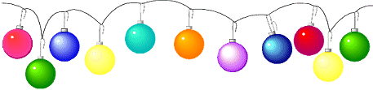
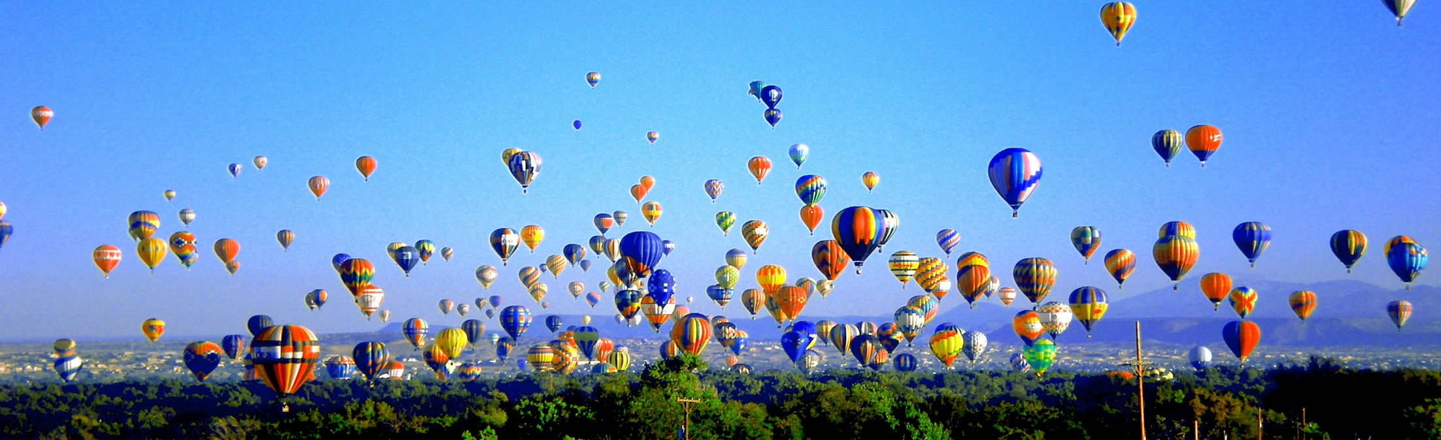

Slide 40


Slide 41
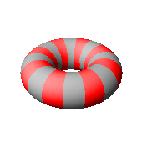
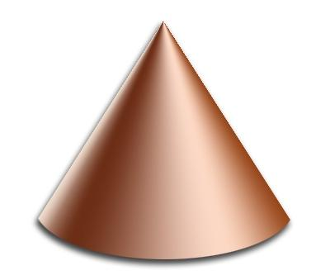
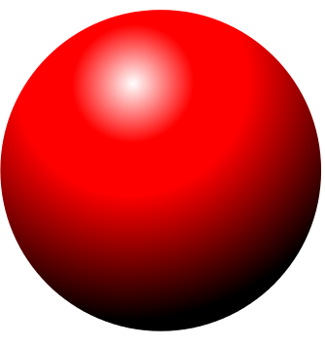
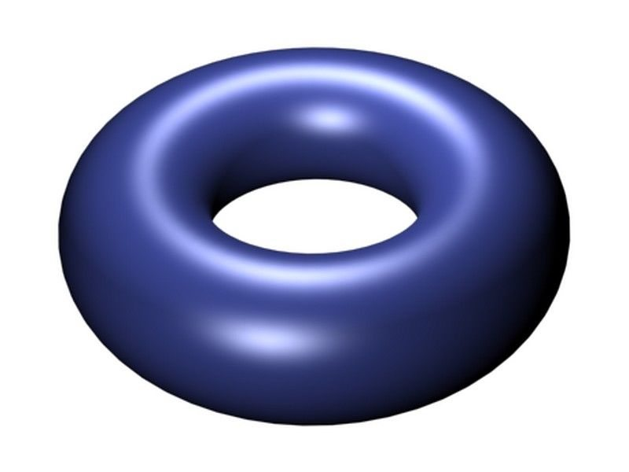
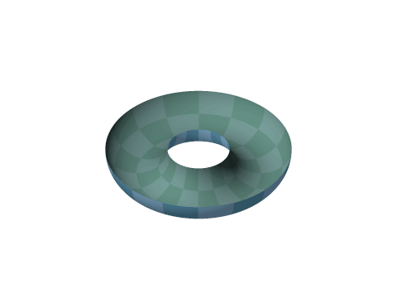
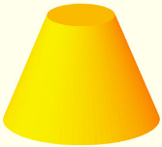
Тела вращения

Slide 42
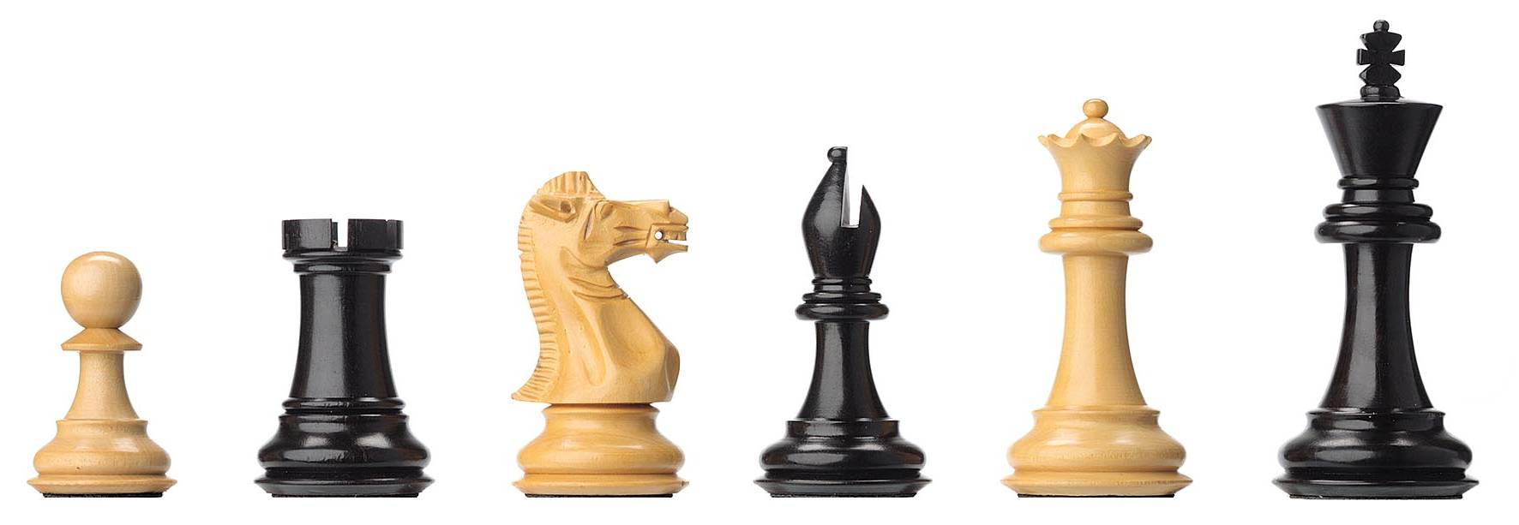
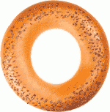
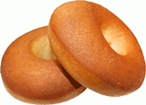
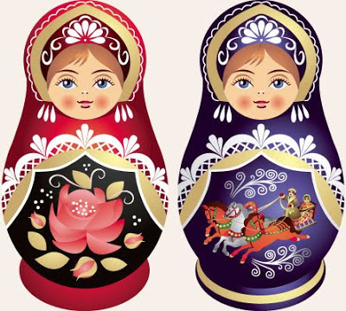

Slide 43




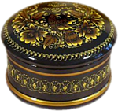
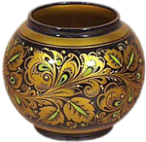



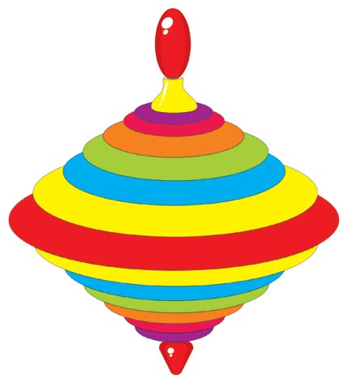

Slide 44
Использованы ресурсы
Геометрия. 10 – 11 классы: учеб. для общеобразоват. учреждений: базовый и профил. уровни / [Л.С. Атанасян, В.Ф. Бутузов, С.Б. Кадомцев и др.]. – 19-е изд. – М.: Просвещение, 2010.
https://clipartion.com/free-clipart-11509/ - мороженое
http://studopedia.ru/18_65170_peresechenie-poverhnosti-ploskostyu.html - анимации с конусами
http://www.animalsglobe.ru/konusyi/ - морские обитатели
http://4vector.com/free-vector/layered-cone-133330 - детская пирамидка
http://stolicadetstva.com/encyclopedia/text/morkovka/ - морковка
http://www.clipartkid.com/icicles-cliparts/ - сосульки
http://www.clipartkid.com/funny-snowman-with-hat-cliparts/ - снеговик
http://ru.freeimages.com/premium/brown-pine-cone-attached-to-split-branch-2040512 - шишка
http://kartinkivernisazh.ru/search/?q=%D1%81%D1%8B%D1%80;t=0;p=1;md=photo|site|gb – сыр
http://mywishlist.ru/wish/1921663 - сгущенка
http://prostoreklama.com.ua/services/suvenir/tableware/kruzhki-s-logotipom/ - кружка
http://www.prodalit.ru/tov/683703.html - юла
http://worldartsme.com/vase/?order=downloads – ваза
http://foodandhealth.ru/vitaminy/vitamin-k2/ - таблетки

Slide 45
Использованы ресурсы
http://www.pd4pic.com/pencil/ - карандаш
http://productcenter.ru/products/38236/bubliki-i-baranki - баранки
http://kapashop.blogspot.ru/2011/03/russian-dolls-vector.html - матрешки
http://cattewilds.blogspot.ru/2013/09/hohloma.html - русская хохлома
http://avatanplus.com/detail/resource-349870 - шар
http://www.stihi.su/2016/06/25/3504 - одуванчик
http://pobedpix.com/myach-kartinka - мяч
http://pobedpix.com/zelenyy-arbuz - арбуз
https://avatanplus.com/files/resources/original/57286345f14a415475c3c964.png - земля
http://pobedpix.com/risunok-apelsina - апельсин
http://crosti.ru/patterns/view/780246 - ягода
http://igrushkapoisk.ru/igrushkapediya/myilnyie-puzyiri - мыльные пузыри
https://www.calc.ru/Geometricheskiye-Tela-Tor-Toroid.html - анимации тора
http://e4.md/ru/product/254 - шахматы
http://hdpix.org/aladdin+fez+hat – феска
http://577099.ru/catalog/762/25284/ - ведро
http://cliparts.co/free-vector-library - колба
http://worldartsme.com/ice-cream-cup-clipart.html#gal_post_35011_ice-cream-cup-clipart-1.jpg – мороженое в стаканчике
http://mix.byu.edu/2009/06/funnel.html - воронка

